Slide 1
Что мы должны знать о стоматологическом здоровье?
Кафедра стоматологии
КГБОУ ДПО ИПКСЗ МЗ ХК

Slide 2
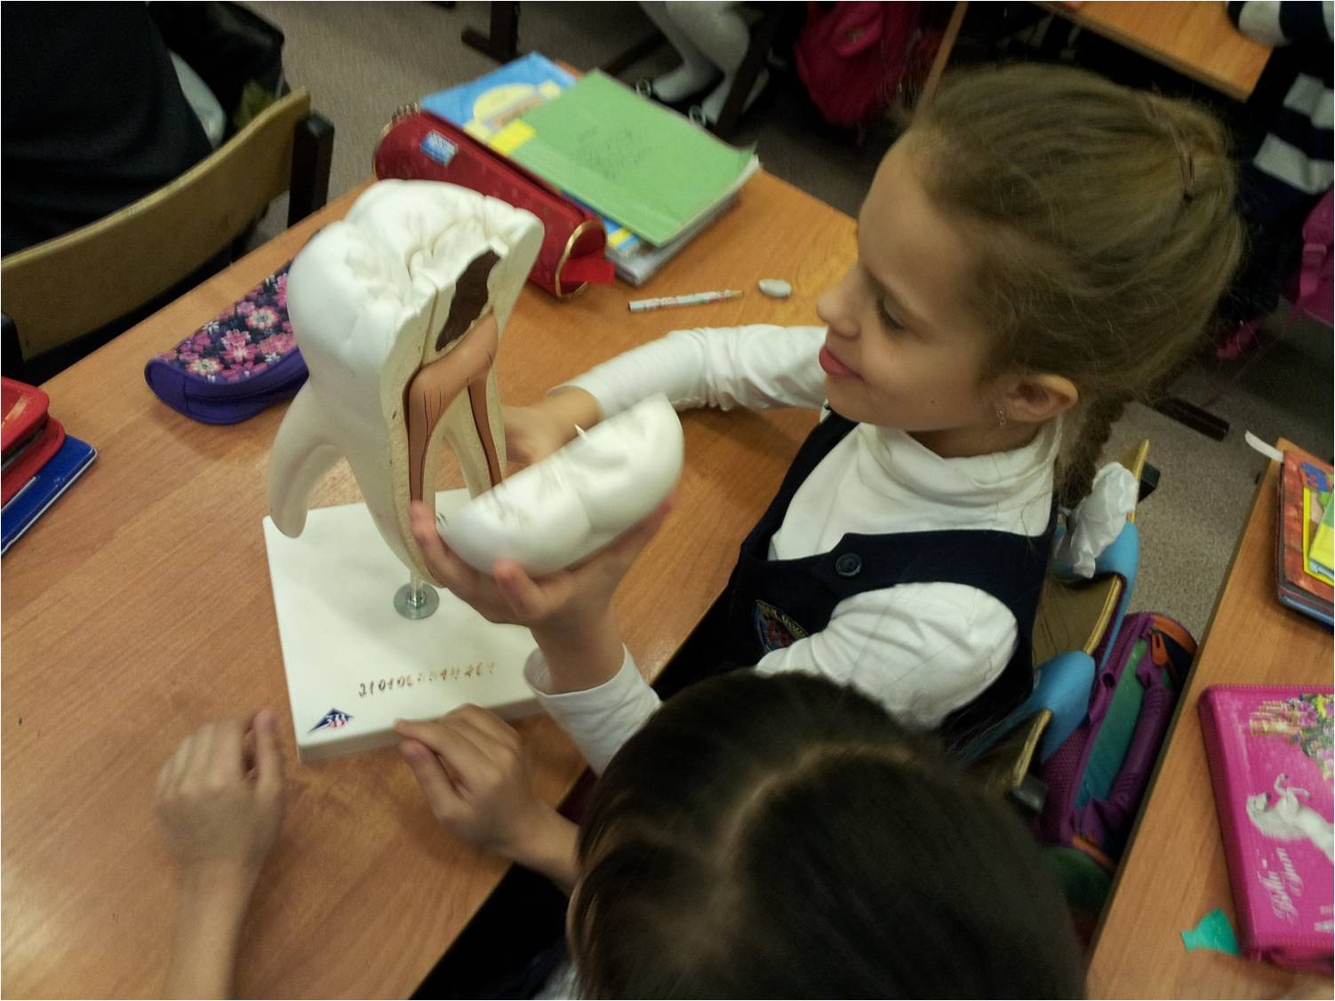
Для чего нужны зубы?
Для жевания,
Для речеобразования,
Для улыбки
СТОМАТОЛОГИЧЕСКОЕ ЗДОРОВЬЕ ЯВЛЯЕТСЯ МНОГОГРАННЫМ И ВКЛЮЧАЕТ СПОСОБНОСТЬ ГОВОРИТЬ, УЛЫБАТЬСЯ, ЧУВСТВОВАТЬ ЗАПАХ, ЧУВСТВОВАТЬ ВКУС, ОСЯЗАТЬ, ЖЕВАТЬ, ГЛОТАТЬ И ПЕРЕДАВАТЬ РАЗЛИЧНЫЕ ЭМОЦИИ ПОСРЕДСТВОМ ВЫРАЖЕНИЯ ЛИЦА С УВЕРЕННОСТЬЮ И БЕЗ БОЛИ, ДИСКОМФОРТА И ЗАБОЛЕВАНИЙ ЧЕЛЮСТНО-ЛИЦЕВОЙ ОБЛАСТИ. (FDI)

Slide 3
Как правильно жевать?
Не менее 30 жевательных движений,
На правой и левой стороне по 15 движений.
Важно! Жевать тщательно, старательно, ободряя словами «Жуй хорошенько!»

Slide 4
Почему необходимо жевать долго?
В процессе жевания происходит измельчение пищи и обволакивание слюной. Это помогает пищеварению и усвоению питательных веществ.
Слюна смачивает и расщепляет компоненты пищи, формирует пищевой комок и это помогает её проглотить.
В процессе жевания вырабатывается много слюны , которая очищает зубы от пищевых остатков

Slide 5
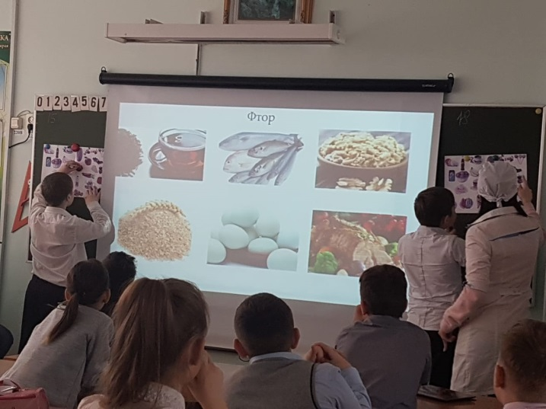
Какие правильные продукты для зубов?
Правильные те, которые надо тщательно жевать и которыми можно похрустеть.

Slide 6
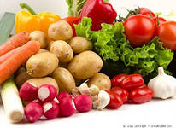
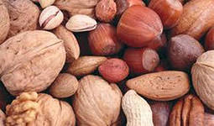
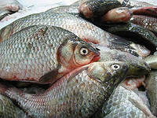
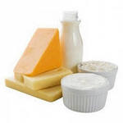
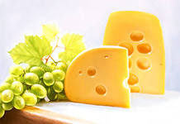
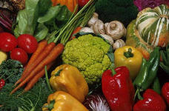
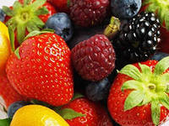
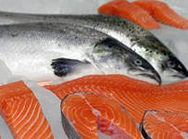
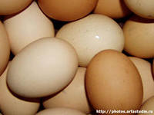
Ешьте полезные для здоровья зубов продукты: свежие овощи, фрукты, молочные продукты

Slide 7
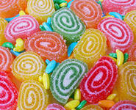
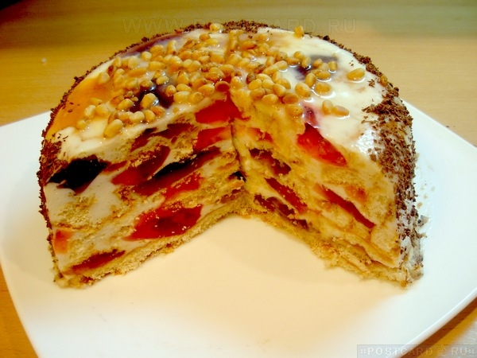
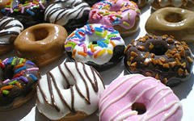
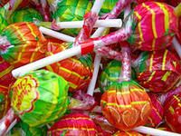
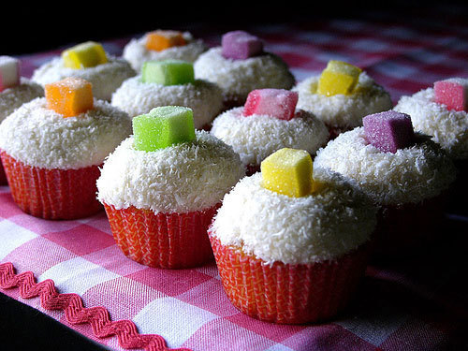
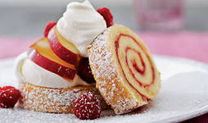
Вредные продукты : сладкие, липкие, мягкие
Употребляйте меньше сладкого и прополаскивайте полость рта водой после каждого приема пищи!

Slide 8
Для чего еще нужны зубы?
Звукопроизношение:
Сделаем артикуляционную гимнастику:
Упражнение
«Моляр с кистью» (повети языком по небу, как будь-то кистью красим его)
«Дятель» д-д-д
Цок – цок
Тпру-тпру

Slide 9
Что нужно делать, чтобы зубы были ровные?
Правильная осанка
Правильное дыхание
Тщательное жевание
Правильное глотание
Правильное речеобразование

Slide 10
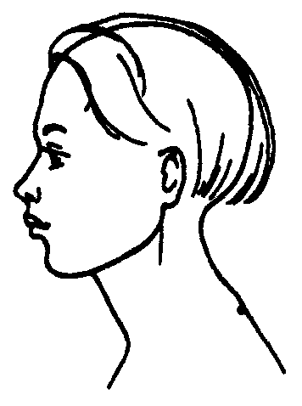
Что такое правильная осанка?
Проекция слухового прохода должна приходиться на середину плеча

Slide 11
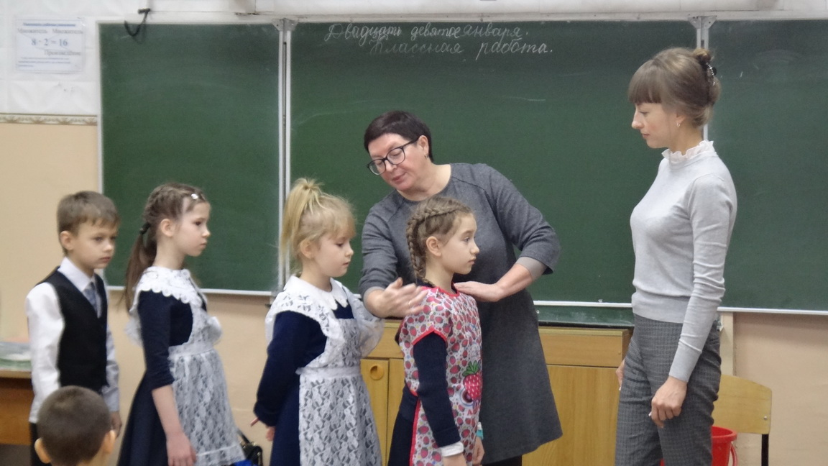
Держите осанку во время ходьбы и когда сидите.

Slide 12
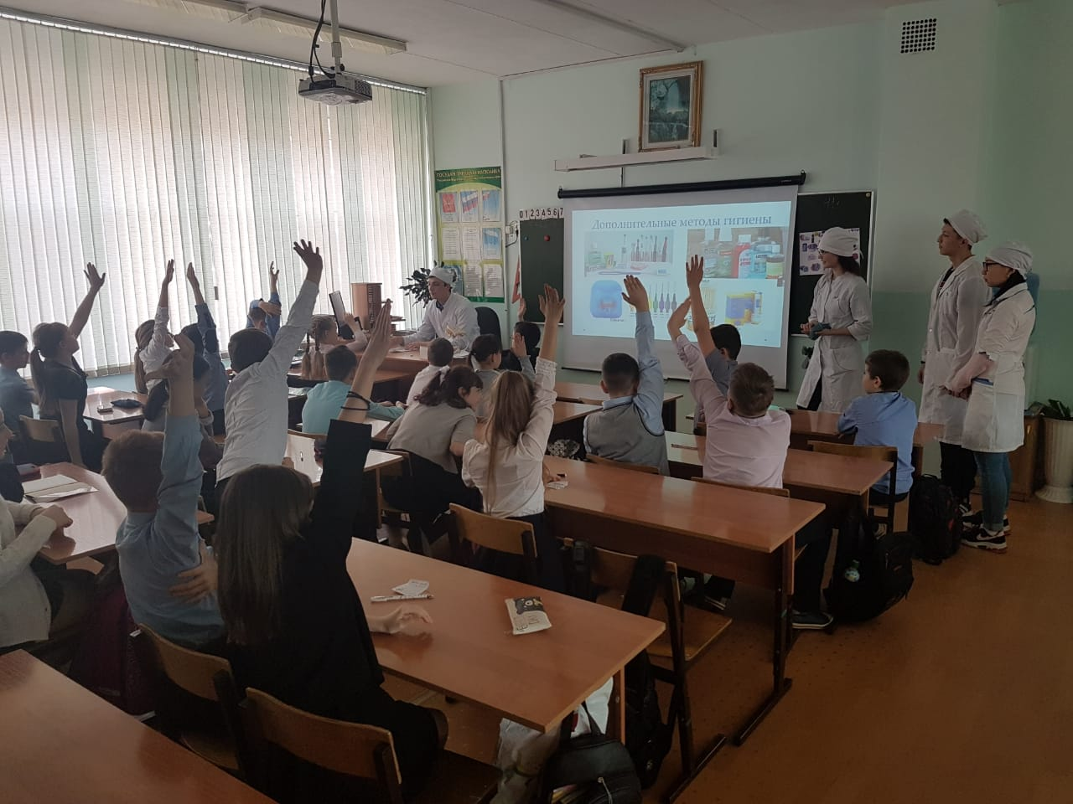
Что такое правильное дыхание?
Дыхание носом при сомкнутых губах и правильной осанке
Если вы дышите ртом, то у вас будут сохнут губы и на них будут образовываться корочки.

Slide 13
Что такое правильное глотание?
Язык упирается в твердое небо, зубы сомкнуты. Не должны быть задействованы грудные мышцы и плечи.
Упражнение:
Заведите пальцы за щеки и попробуйте проглотить слюну. Если не получается, надо обратиться к ортодонту. Возможно вы не умеете осуществлять соматический (взрослый) тип глотания.

Slide 14
Акт глотания

Slide 15
Как правильно разговаривать?
Движения нижней челюстью и верхней губой
Не кивайте головой при разговоре.

Slide 16
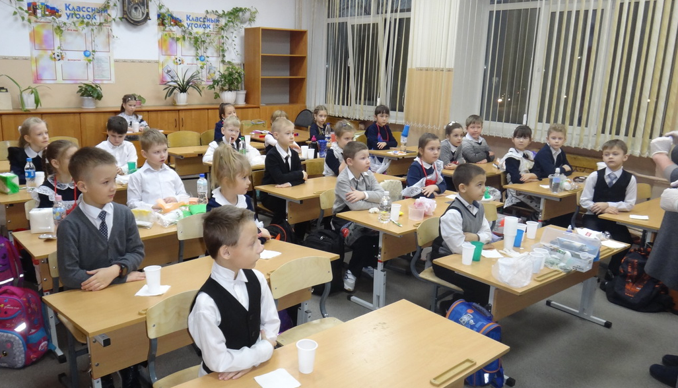
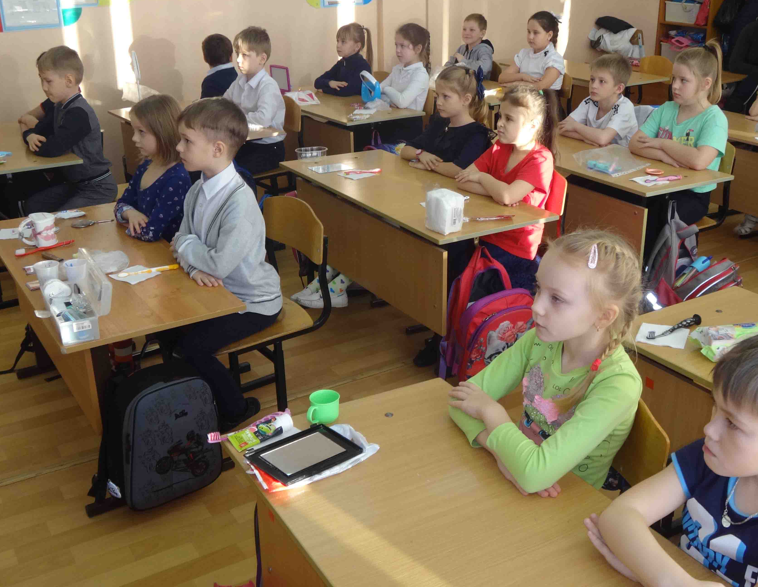
Какие вредные привычки разрушают наши зубы?
Скрежетание, стискивание, выдвижение нижней челюсти вперед «по зубам»
Плохая осанка и выдвижение головы вперед.
Упражнение:
Сядьте ровно, держите спинки ровно, носик не задирайте.

Slide 17
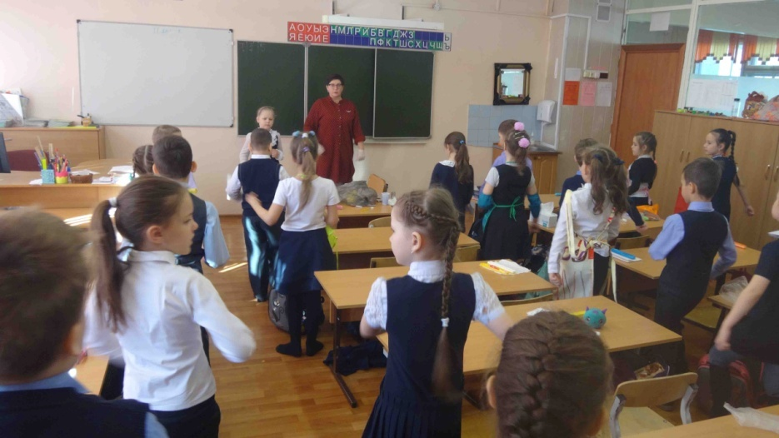
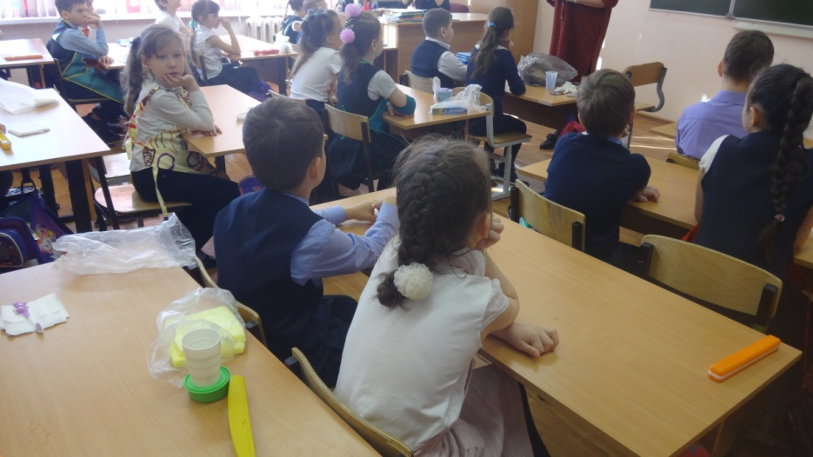
Вредно скрипеть, сжимать челюсти, сутулиться, грызть посторонние предметы и щеки, подпирать голову руками, дышать ртом – причина формирования зубочелюстных аномалий. Учимся правильно сглатывать слюну и дышать носом.

Slide 18
Что необходимо для здоровья зубов?
Два раза в день необходимо чистить зубы после приема пищи: утром – после завтрака, вечером – после ужина.
Остатки пищи формируют мягкий зубной налет, в котором развиваются кариесогенные микроорганизмы.

Slide 19
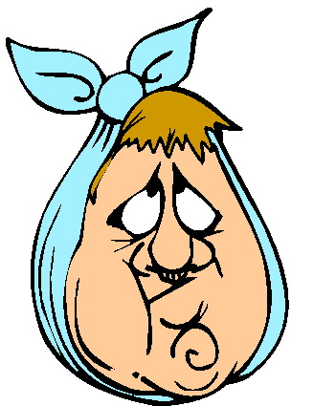
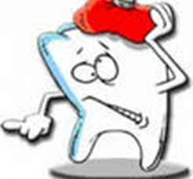
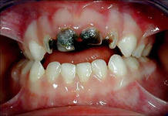
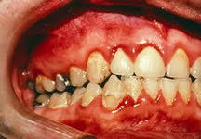
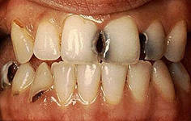
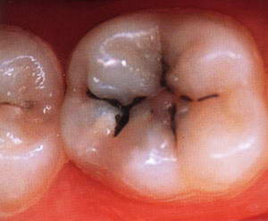
Результаты неправильного ухода за полостью рта
Зубной налет
Зубной камень
Кариес зубов и его осложнения
Заболевания десен
Заболевания органов полости рта

Slide 20
Какие движения необходимо совершать при чистке зубов?
УПРАЖЕНИЕ: возьмите в руку зубную щетку и выполняем
круговые движения (рисуем солнышко). Так чистят жевательные поверхности
Щечные и язычные поверхности зубов на в/челюсти – выметающие сверху вниз (рисуем дождик)
Щечные и язычные поверхности зубов на н/челюсти – выметающие снизу вверх (рисуем травку)

Slide 21
круговые движения (рисуем солнышко). Так чистят жевательные поверхности

Slide 22
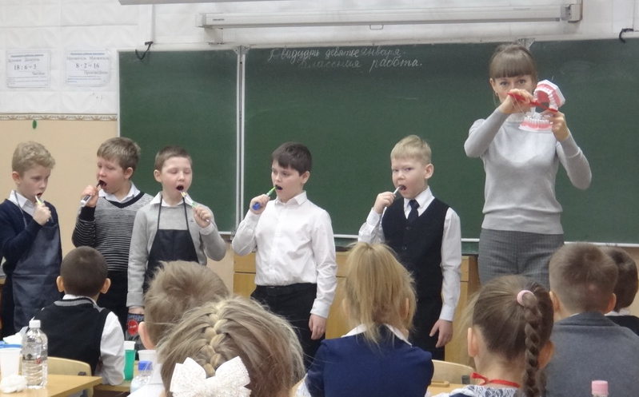
Щечные и язычные поверхности зубов на в/челюсти – выметающие сверху вниз (рисуем дождик)

Slide 23
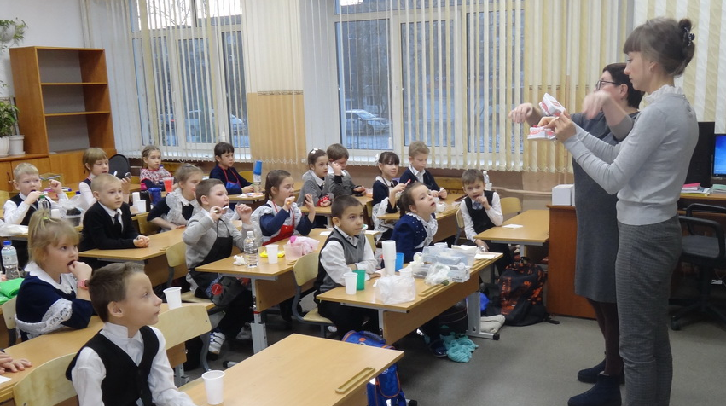
Щечные и язычные поверхности зубов на н/челюсти – выметающие снизу вверх (рисуем траву)

Slide 24
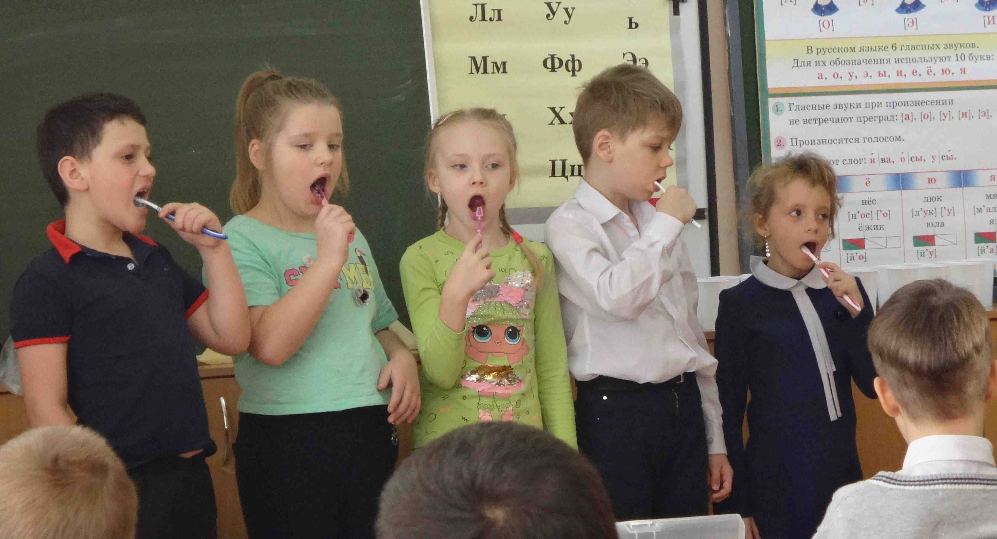
Если у вас сменный прикус?
Особенностью является поперечная чистка зубов

Slide 25
Как правильно полоскать рот после чистки зубов?
Берем необходимое количество воды в рот и активно «булькаем» в течение 30 секунд, затем резко и «сердито» сплевываем однократно

Slide 26
Как правильно хранить зубную щетку?
Намылить, помыть щетинки и поставить в стакан вверх рабочей частью (головкой)

Slide 27
Необходимо ли очищение языка?
На языке скапливается налет за счет особенностей строения, который является источником неприятного запаха
Язык очищаем 2-3 выметающими движениями от корня к кончику

Slide 28
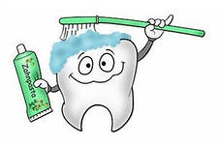
Дополнительные средства гигиены
Межзубные ершики
Зубные нити (флоссы)
Зубочистки
Ирригатор
Жевательная резинка

Slide 29
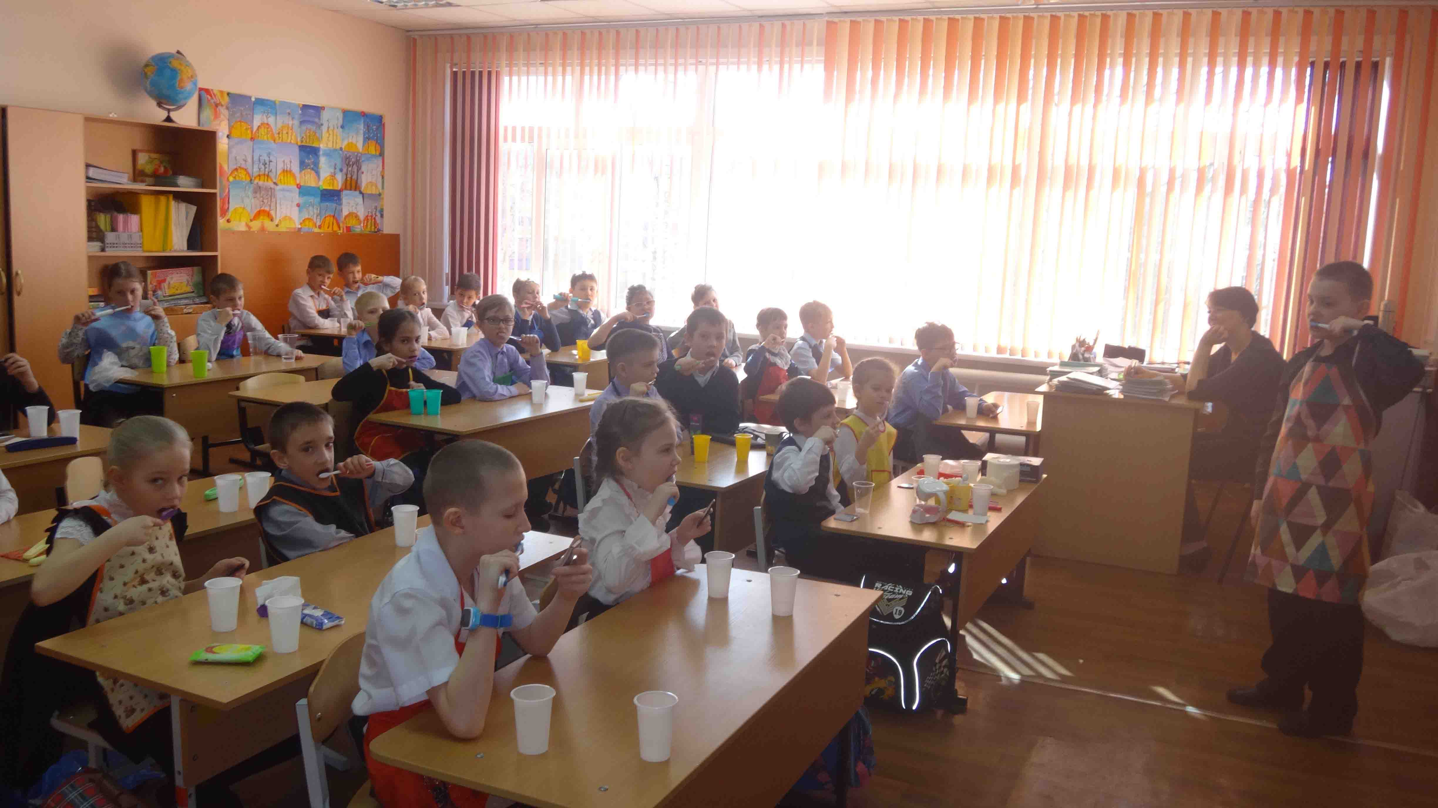

Slide 30
Соблюдайте правила ухода за ртом, и сохраните стоматологическое здоровье на долгие годы!

